Slide 1
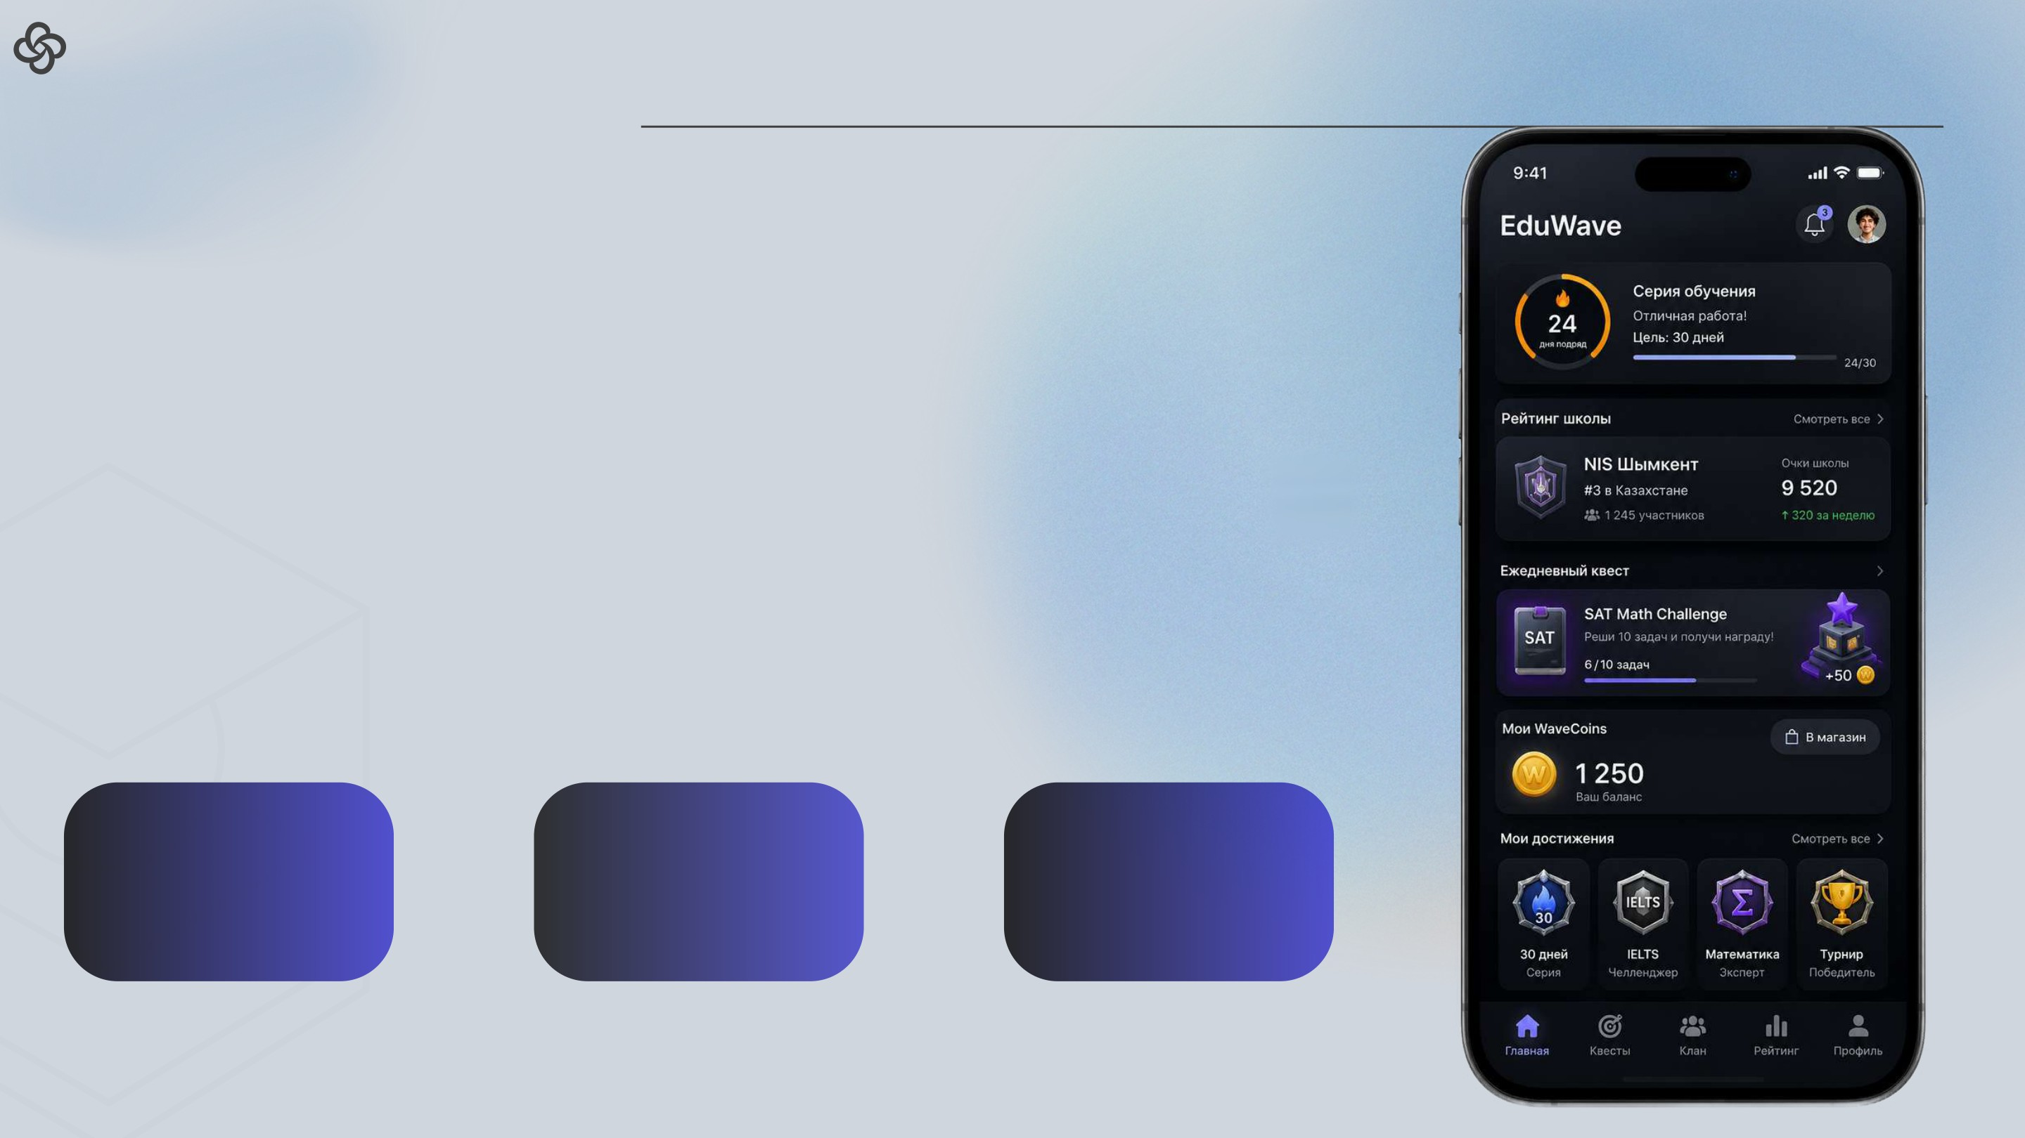
Astra
Адаптационный компас для семиклассников НИШ: диагностика, помощник, маршрут, менторы и план первой недели
Компас.
Сәлем, НИШ! Первая неделя без паники.
compass7-nis.vercel.app
Цель пилота
Стратегия роста
Бюджет пилота
100%
7 классов школы
Кураторы
и менторы
100K ₸
на 1 четверть
Notes:
Название, слоган, три цифры пилота. Картинку телефона справа замените на скриншот главной «Сәлем, Айгерим!».

Slide 2

Вчера отличник, сегодня «3»:
новичок теряется в системе НИШ
«[ВСТАВИТЬ: цитата из интервью]»
Айдана Тулегеновна, заместитель директора по учебной работе
Каждый год в 7 классы НИШ приходит около 2 800 новичков, лучших по итогам отбора. Но в первые недели на них одновременно обрушиваются новая система оценивания (ФО, СОР, СОЧ, дескрипторы), кабинеты, три языка, клубы и интернат. Информация есть, но разбросана по сайту, чатам и журналу. Проблема не в знаниях, а в том, что нет понятного маршрута.
КОНКУРС В НИШ,
ЧЕЛОВЕК НА МЕСТО
28 112
2 из 5
10 : 1
претендентов
теряют прогресс после смены школы
конкурс в НИШ Шымкента
боролись за 2 814 грантов «Өркен» в 7 классы НИШ на 2026–2027 учебный год. Каждый поступивший начинает в новой системе с нуля.
В год после перехода двое из пяти учеников не показывают ожидаемого прогресса. Причина не в способностях, а в адаптации.
2 926 претендентов на 288 грантов. Приходят сильнейшие, и тем обиднее, когда отличник теряется из-за системы, а не из-за знаний.
Источник: АОО «НИШ», результаты отбора; pedagog-kz.kz, 06.05.2026
Источник: Galton, Gray & Ruddock, 1999
Источник: pedagog-kz.kz, 06.05.2026
Источник: pedagog-kz.kz, 06.05.2026 (отбор на 2026–2027)
Notes:
Цифры с источниками. Цитату Айданы Тулегеновны вставьте в правый верхний блок дословно.

Slide 3

РЫНОК И АУДИТОРИЯ
В сети НИШ учится почти 18 тысяч школьников, и каждый год приходит новый 7 класс. Школы вкладывают много сил в отбор, а адаптация после поступления держится на кураторе и на том, повезёт ли новичку со старшими друзьями.
ОТБОР ЕСТЬ.
АДАПТАЦИИ ПОСЛЕ
ОТБОРА НЕТ.
РАЗМЕР РЫНКА
ПОЛЬЗОВАТЕЛИ
НИША
2 814 новичков в год
грантов «Өркен» в 7 классы НИШ на 2026–2027 учебный год.
Основные:
семиклассники-новички, 12–13 лет
Вторые:
кураторы и завучи: видят, что непонятно новичкам
Партнёры:
школы с отбором, менторы-старшеклассники, родители
Сайт школы, чаты и электронный журнал хранят информацию, но не объясняют её новичку и не превращают в план. Компас собирает всё в один маршрут: проверить знания, задать вопрос, получить план недели.
17 884 ученика НИШ
в сети из 21 школы в 18 городах (на 02.09.2024).
28 112 претендентов
в год: будущие ученики и родители тоже ищут, как устроена НИШ.
Источники: nis.edu.kz; ru.wikipedia.org (Назарбаев Интеллектуальные школы); pedagog-kz.kz, 06.05.2026

Slide 4
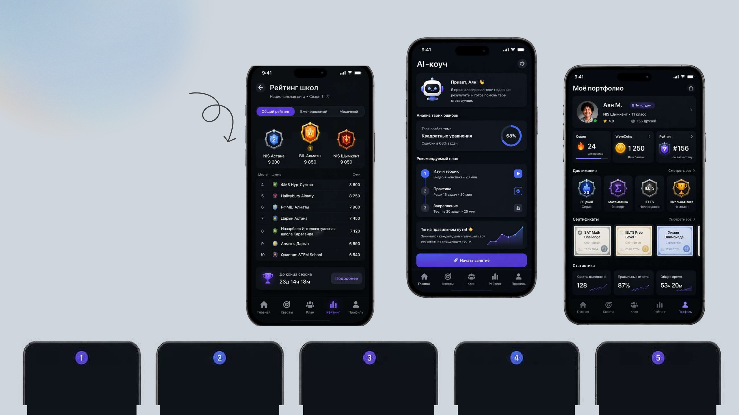
План на 7 дней
«Ставит задачи до дедлайна и не трогает сон»
Диагностика
«Находит слабые подтемы, а не только процент»
Как работает
Компас?
Компас превращает первую неделю в НИШ в понятный маршрут. Ученик вводит имя и класс, и сайт сам показывает его день: уроки, кабинеты, этажи, учителей и куратора.
Диагностика находит слабые подтемы, помощник отвечает на вопросы о школе и запоминает, что непонятно, а планер собирает всё в неделю: занятия до СОР, запись в кружки, встречу с ментором. С учётом отдыха и сна.
Помощник
«Отвечает на вопрос своими словами, RU и KZ»
Сәлем!
Твой день
Диагностика
Помощник
План недели
имя и класс
уроки, кабинеты, учителя
слабые подтемы
вопросы своими словами
клубы, ментор, сон
Notes:
Три телефона замените скриншотами: диагностика (таблица подтем), помощник (ответ с «Совпали слова»), план недели.

Slide 5
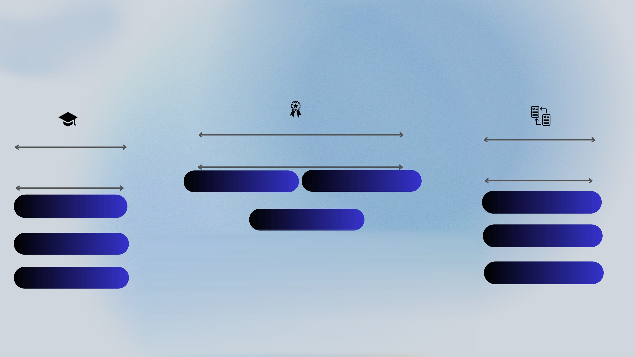
Как это работает
внутри?
Каждая функция принимает данные, обрабатывает их и выдаёт результат. Результаты первых двух попадают в третью.
Помощник
План недели
Диагностика
Ученик пишет вопрос своими словами. Программа убирает лишние слова, ищет совпадения по корням и выбирает ответ, где совпали самые редкие слова.
Берёт слабые темы, вопросы без ответа, кружки и ментора. Ставит задачи до дедлайнов в свободное время.
Ученик решает 10 задач. Программа проверяет каждый ответ и считает результат по 5 подтемам.
Вопрос своими словами
Поиск по корням слов
Ввод: 10 ответов
*пусто или «??» → подсказка
*редкие слова весят больше
Слабые темы + вопросы
*пусто или текст вместо числа → ошибка
Ответ + совпавшие слова
*а также кружки и ментор
Раскладка до дедлайнов
Проверка по подтемам
Функции связаны в один сценарий
*после уроков, отдыха и ДЗ
*0 из 2 → внимание, 1 из 2 → повторить
Статус каждой темы
Диагностика:
слабые подтемы
Неделя по часам
иконка + текст + цвет, не только цвет
ПЛАН НЕДЕЛИ
с дедлайнами и сном
сон не трогаем: после 21:30 задач нет
Помощник:
вопросы без ответа
Notes:
Этот слайд показывает критерий «Работоспособность»: у каждой функции есть ввод, обработка и результат, и они связаны.

Slide 6
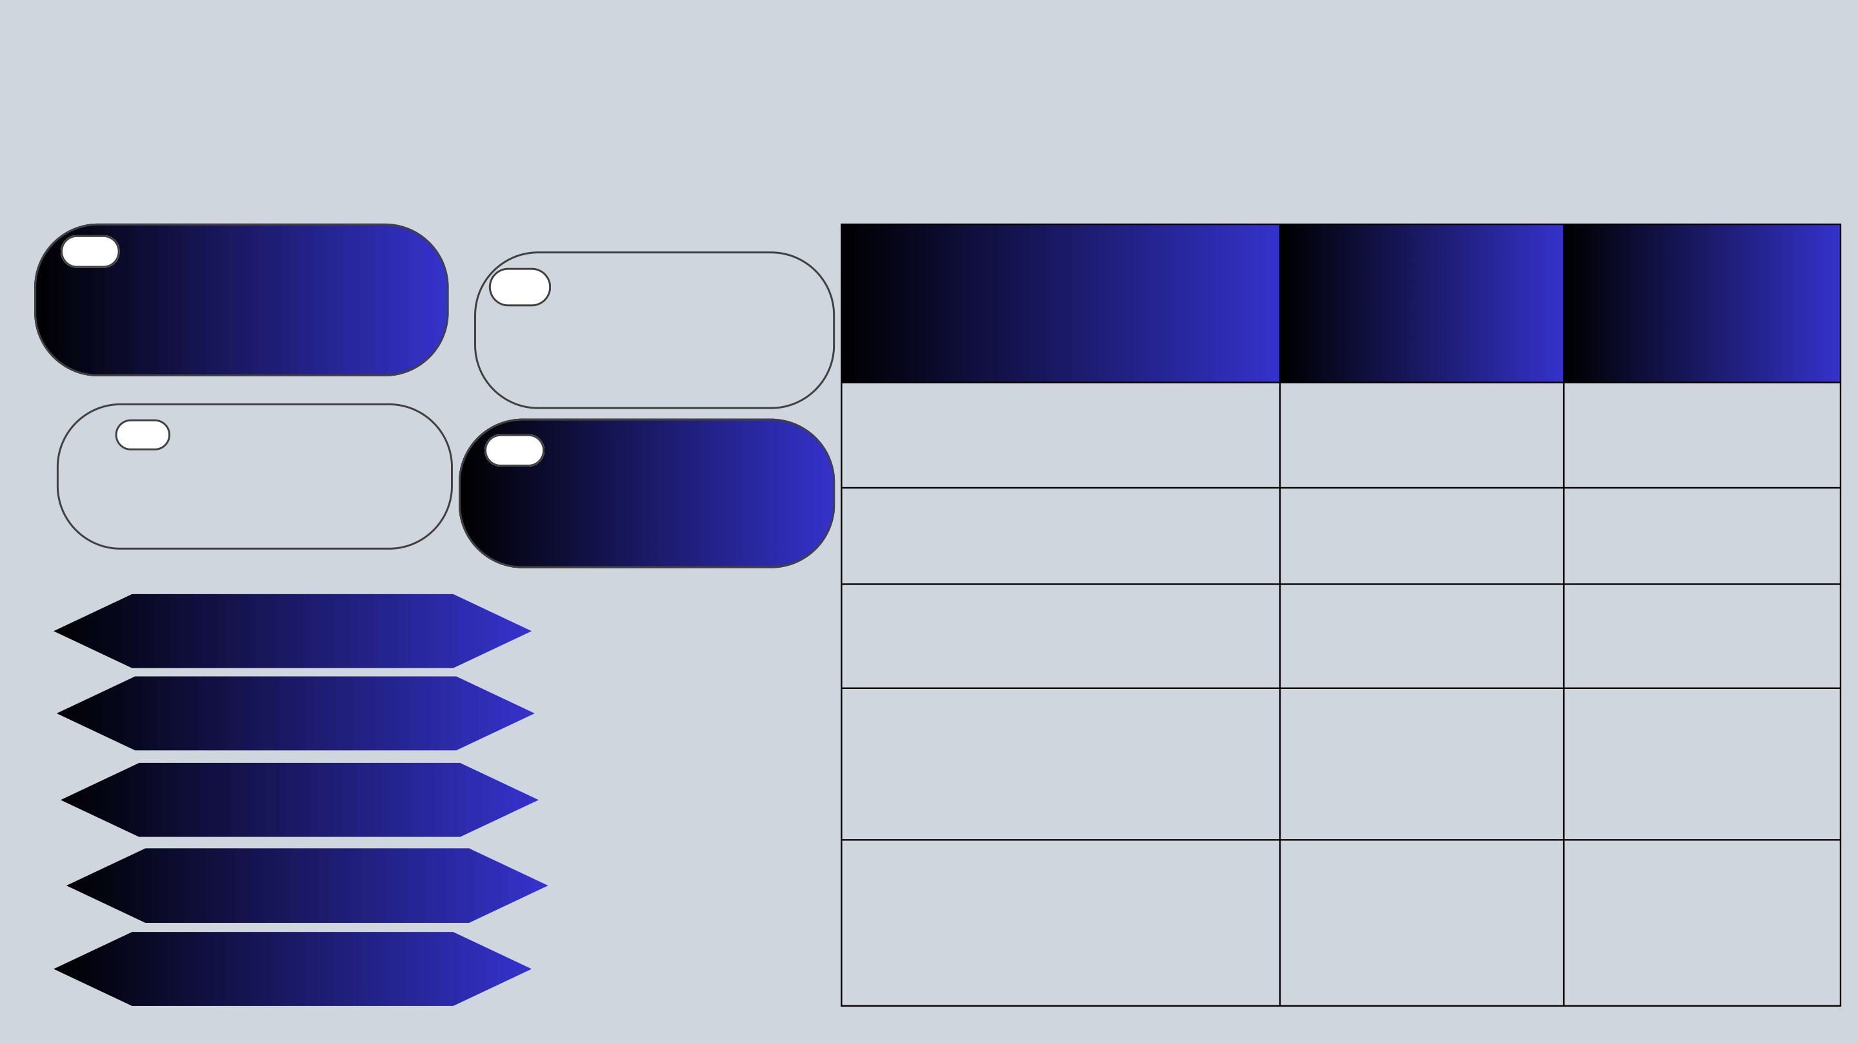
Тестирование
4 обязательных теста: ожидаемый и фактический результат совпали. Ещё 13 автотестов проверяют логику программы.
01
Обычный сценарий 1
Сценарий
Ожидаемый
Фактический
Диагностика по математике с ошибками в ответах.
02
Обычный сценарий 2
Вопрос помощнику своими словами и план недели.
1. Обычный: диагностика, в ответах 4 ошибки
6 из 10, «Проценты: требует внимания»
6 / 10, статусы совпали
03
Граничный случай
04
Ошибочный ввод
Третий кружок при лимите 2, сон 7 часов.
Пустая анкета, цифры в имени, текст вместо числа.
2. Обычный: «я болел и не написал соч»
Ответ про пропуск СОР
Нашёл, совпали: болел, соч
Пустой ввод
Т
Е
С
Т
Ы
п
р
о
в
е
р
е
н
о
3. Граничный: добавить 3-й кружок
Не добавится, будет причина
«Уже выбрано 2 кружка»
Текст вместо числа
4. Ошибочный: пустая анкета, «Ай123», «пятнадцать»
Понятные ошибки, данные не сохранятся
«Напиши имя», «Только буквы», «Нужно число»
Лимиты и пересечения
+ 13 автотестов логики
Все проходят
13 из 13 пройдено
Дедлайны и сон
Вопрос без ответа
Notes:
Все тесты прогнаны в браузере на живом сайте. Подробности в файле TESTS.md.

Slide 7

Почему Компас победит?
Мы не просто показываем расписание. Мы превращаем первую неделю в понятный план.
Растёт сам
Компас против привычного
Новичок задаёт вопрос
Каждый вопрос новичка делает Компас умнее для следующего набора.
Что нужно новичку | Сайт, чат | Журнал | Компас
Кабинеты и этажи по моему классу | частично | Нет | Есть
ФО, СОР, СОЧ простыми словами | как повезёт | Нет | RU и KZ
Какие темы подтянуть | Нет | Нет | По подтемам
План недели со сном | Нет | Нет | Есть
1
Через 3 года новичок сам ментор
Нет ответа: вопрос уходит куратору
5
2
Реалистичный запуск
Компас
5
Сеть школ с отбором
4
4
3
5 школ НИШ
3
Своё расписание
2
Пилот в 1 школе
Следующий набор получает ответ сразу
Завуч добавляет ответ в базу
1
compass7-nis.vercel.app
Прототип работает

Slide 8

Команда, источники и следующий шаг
ИСТОЧНИК
ЧТО ВЗЯЛИ
ГДЕ
УЧАСТНИК
РОЛЬ
ВКЛАД
nis.edu.kz, pedagog-kz.kz, Википедия
цифры отбора и число учеников
слайды 2 и 3
(Имя)
Капитан, продукт
проблема, интервью
Galton, Gray & Ruddock, 1999
исследование о смене школы
слайд 2
(Имя)
Логика
диагностика, помощник, планер
Claude Code, Vercel, Google Fonts
помощь в коде, хостинг, шрифты
сайт
(Имя)
Интерфейс
экраны, дизайн, RU/KZ
КОМАНДА ASTRA · 4 УЧАСТНИКА
Почему HTML, CSS и JavaScript
Ограничения
расписание примерное, диагностика только по математике
Следующий шаг
пилот в нашей школе с реальным расписанием и ответами от завуча
(Имя)
Тесты, исследование
4 теста, опрос, слайды
Без сервера
открыл и работает
Работает офлайн
один файл index.html
Вся команда
Демо и защита
сценарий показа
Бесплатно
хостинг Vercel
Код объясним
каждую строку разберём
ИИ: Claude Code
помощник в коде
мы проверили и объясняем
Спасибо! compass7-nis.vercel.app
Notes:
Впишите имена участников вместо (Имя). Каждый участник должен уметь объяснить свою часть.

